Slide 1

学资园APP项目汇报
队长：陈涵
组员：梁沛莹 欧阳盈盈

Slide 2
目录
CONTENTS
成 果 展 示
01
02
主 要 功 能
03
用 户 体 验
04
团 队 分 工

Slide 3
01
成 果 展 示

Slide 4

Part1 成果展示
请观看演示视频！

Slide 5
02
主 要 功 能

Slide 6
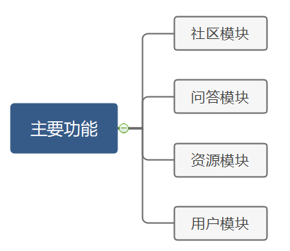
Part2 主要功能

Slide 7
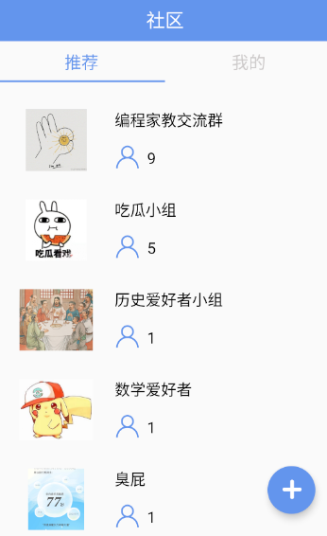
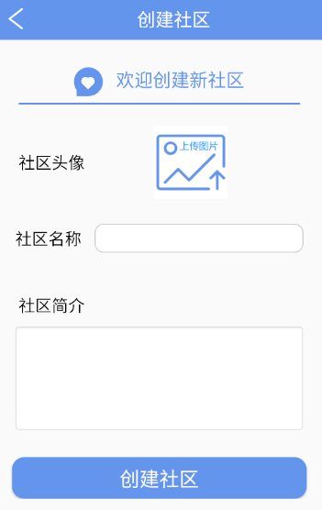
Part2 社区模块
推荐社区
创建社区

Slide 8
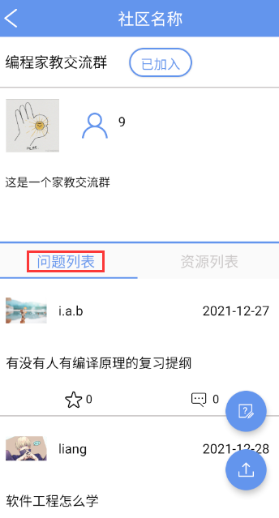
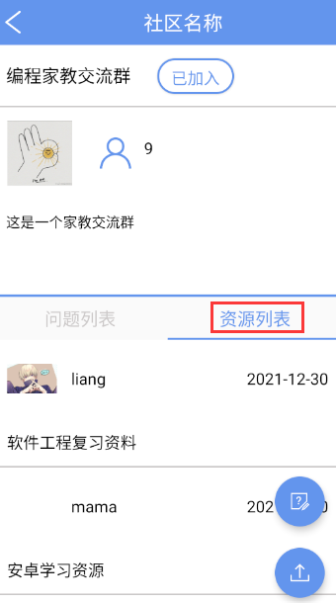
Part2 社区模块
问题列表
资源列表

Slide 9
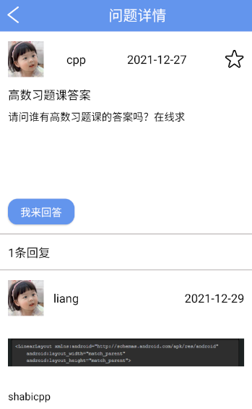
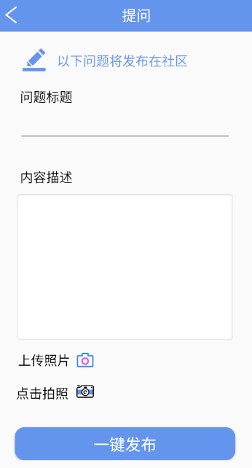
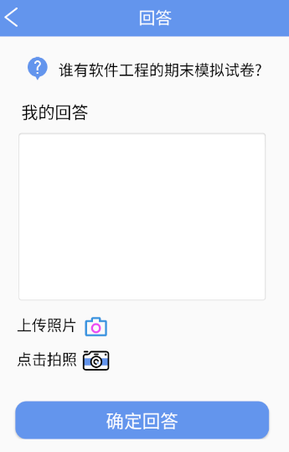
Part2 问题模块
问题详情
提出问题
回答问题

Slide 10
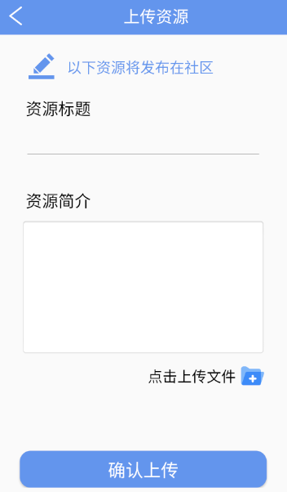
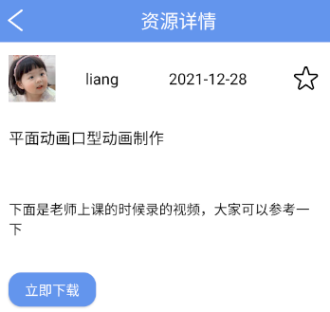
Part2 资源模块
上传文件
下载文件

Slide 11
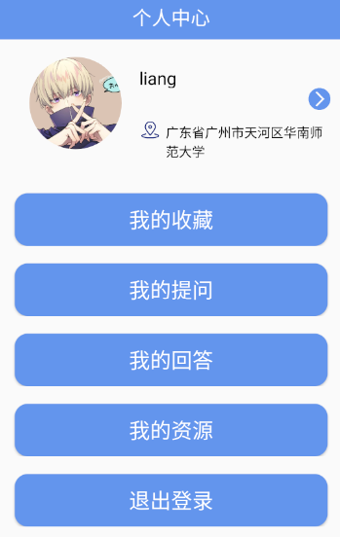
Part2 用户模块

Slide 12
03
用 户 体 验

Slide 13
Part3 用户体验
用户编号 | 满意项 | 建议项
郭同学 | 1.该APP很贴合当下大学生期末考试时资源匮乏的现状，实用性较强 2.已实现基本功能，体验感较好 | 界面比较简约，一些细节需要改进
余同学 | 1.体验流畅 2.界面设计干净，即使是第一次使用，在没有引导的情况下也很容易上手 | 文件下载的功能还没实现，挺重要的一个功能
王同学 | 1.界面干净整洁，配色统一具有辨识度。 2.已实现功能使用流畅 | 如果使用邮箱登陆，是否需要检测邮箱的合理性？
陈同学 | 体验感还不错，界面也比较简洁友好 | 但界面有些地方设计的不是很好，还需完善

Slide 14
Part3 用户体验分析
改 进 方 向
实现文件下载功能
智能推荐关联社区
界面整体简洁良好，但还有许多细节需要完善
增加动效，提高使用流畅度

Slide 15
04
团 队 分 工
Click here to enter your text.Click here to enter your text.Click here to enter your text.Click here to enter your text.Click here to enter your text.Click here to enter your text.

Slide 16
原型图
前端
建立数据库
后端
欧阳盈盈
梁沛莹
陈涵
全体成员
使用git进行协作开发，整体开发速度比较快，并且分工明确，能做到充分沟通，团队氛围良好。

Slide 17

技术难点
文件的上传和下载
图片的显示
使用bmob后端云，bmob上的文档较为简略，在搜集资料上花费了较多时间。
手机上传的图片一开始难以显示到APP上面，后面发现是http协议的不安全性导致的，后面进行了字符串处理，问题得以解决

Slide 18
THANKS
谢谢观看

